Slide 1
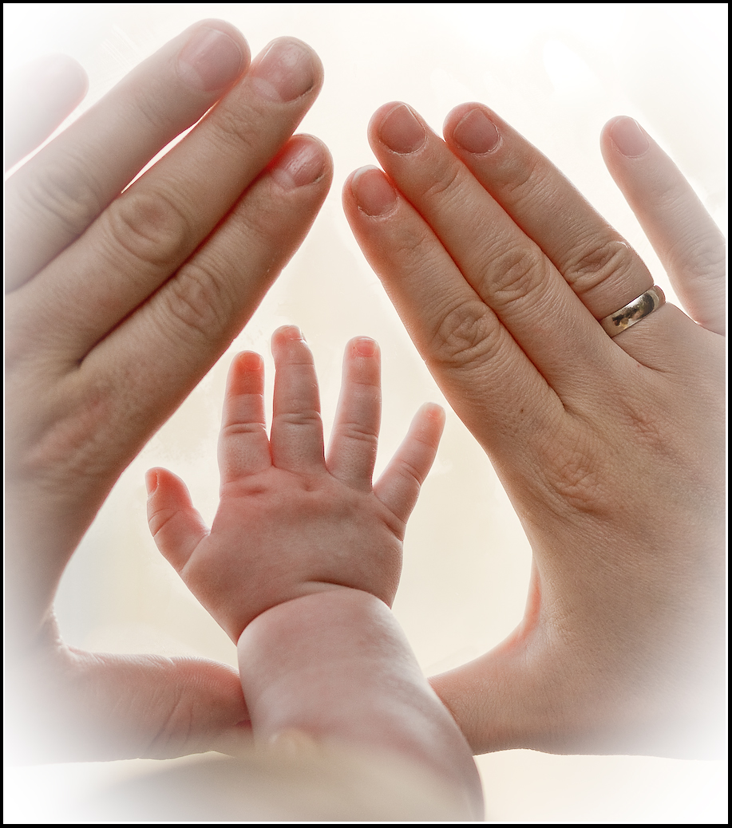
Открытое интегрированное занятие
с применением ИКТ
во второй младшей группе «Моя семья»

Slide 3
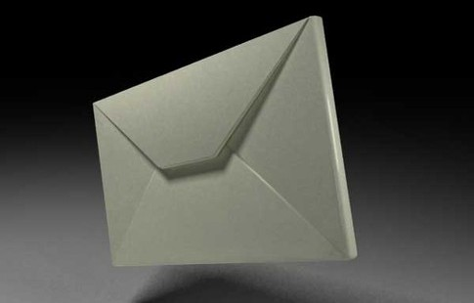

Slide 4
